Slide 1

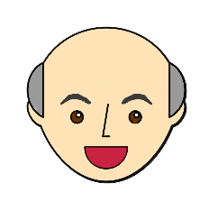

Modelo Conceitual
Pessoal, foco total agora!
O Modelo Conceitual, popularmente definido pelo MODELO-ENTIDADE-RELACIONAMENTO, utiliza os conceitos de entidades, relacionamentos e atributos, que podem ser definidos como:
ENTIDADES – Representam objetos do mundo real (Tabela), ex: Aluno e Professor
ATRIBUTOS – Representam as características das entidades (Cabeçalhos da tabela), ex: RA, Nome e Telefone
RELACIONAMENTO – Representam associações entre as entidades

